Slide 1
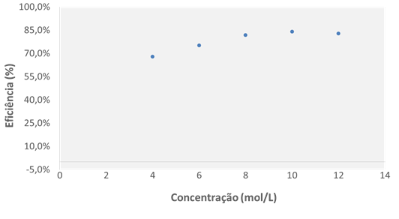
ESTUDO DA VIABILIDADE DA APLICAÇÃO DA LAMA DE ACIARIA LD PARA A PRODUÇÃO DE CLORETO FÉRRICO Flávia Pereira Puget¹, Elianderson de Souza Oliveira², Kayque Mosca Folli³, Thatyana Nunes Soeiro⁴. ¹ Doutora em Engenharia Química, professora FAACZ, puget@fsjb.edu.br ² Engenheiro Químico – Faculdades Integradas de Aracruz, elianderson_s.o@hotmail.com 3 Engenheiro Químico – Faculdades Integradas de Aracruz, kayquemf@gmail.com 4 Engenheira Química – Faculdades Integradas de Aracruz, thatyanasoeiro@gmail.com
RESUMO
O objetivo deste trabalho foi avaliar a viabilidade de utilização da lama de aciaria LD na produção do cloreto férrico. A metodologia envolveu ensaios de solubilização da lama de aciaria LD em ácido clorídrico avaliou-se o efeito da concentração do ácido clorídrico, tempo e temperatura do meio, utilizando-se o planejamento estatístico Delineamento Composto Central Rotacional, através do software Action. A lama de aciaria solubilizada foi caracterizada quanto ao teor de ferro total. Os resultados indicaram que a condição ótima de solubilização da lama de aciaria foi alcançada com o ácido clorídrico a 10 mol/L, em uma temperatura de 60°C e com tempo de 30 minutos. Nestas condições, a eficiência de solubilização da lama de aciaria correspondeu a 83,96%. A caracterização da lama de aciaria solubilizada indicou um teor de ferro total em torno de 9%, não atingindo, nas condições de estudo, o teor mínimo requerido pelas especificações técnicas para comercialização do cloreto férrico produzido.
RESULTADOS
Através dos ensaios de solubilização da lama de aciaria LD fina, foi possível determinar a eficiência de cada experimento do Delineamento Composto Central Rotacional (DCCR). Os resultados estão apresentados na Tabela 3.
A fim de avaliar o efeito das variáveis na solubilização da lama de aciaria foi realizada a análise de variância dos dados da Tabela 4 e os resultados obtidos estão apresentados na Tabela 4.
No Gráfico 1 estão apresentados os resultados da eficiência, nas concentrações estudadas.
Gráfico 1: Eficiência em função da concentração
OBJETIVO
O trabalho tem como objetivo avaliar a eficiência da etapa de solubilização da lama de aciaria para a produção de cloreto férrico, estudando a influência do tempo de aquecimento, da temperatura do meio e da concentração do ácido clorídrico.
METODOLOGIA
A solubilização da lama de aciaria LD fina foi realizada utilizando 100 mL de uma solução de ácido clorídrico com concentração de 4 a 12 mol/L. Para realização deste procedimento foram utilizadas 20 g de lama de aciaria .
A fim de avaliar a influência das variáveis na eficiência de solubilização da lama de aciaria (Tabela 1) utilizou-se o planejamento estatístico (Tabela 2) Delineamento Composto Central Rotacional (DCCR), através do software Action (versão 2.8).
Após a realização dos ensaios de solubilização, as soluções foram filtradas por meio de uma filtração simples, posteriormente o material retido foi seco em estufa na temperatura de 60°C e pesado em uma balança analítica.
Após a solubilização do resíduo, a solução filtrada foi caracterizada quanto ao teor de ferro total por espectrofotometria por plasma utilizando o espectrofotômetro de emissão ótica óptima 4300 DV.
CONCLUSÕES
A partir do planejamento experimental realizado para a etapa de solubilização, observou-se que a principal variável que afeta a eficiência de solubilização do resíduo é a concentração de ácido clorídrico, já a temperatura do meio e o tempo de reação não foram significantes para a as faixas aplicadas no ensaio. Obtendo-se como melhor condição de solubilização, ao utilizar concentração de 10 mol/L de ácido clorídrico, temperatura do meio de 60°C e tempo de 30 minutos. Nestas condições, a eficiência de solubilização da lama de aciaria foi de 83,96%, entretanto o teor de ferro total presente na amostra solubilizada não atendeu as especificações, sendo o mínimo requerido de 13%.
AGRADECIMENTOS:

